Slide 1
Экологические группы высших растений по отношению к влажности: Гидрофиты

Slide 2
Гидрофиты и гелофиты: Задание
26. Приготовьте микропрепараты поперечных срезов органов гидрофитов и гелофитов.
а. При малом увеличении зарисуйте схему строения этих органов, обозначив расположение всех тканей.
б. При большом увеличении зарисуйте участок периферической части с устьичным аппаратом, гидатодами, аэренхимой, воздухоносными камерами и т.д., обозначив все части рисунка.
в. К итоговому отчёту приложите фотографии объектов.

Slide 3
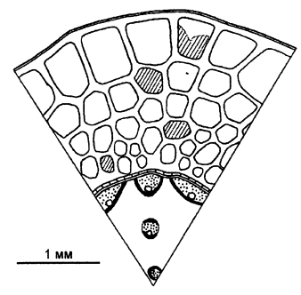
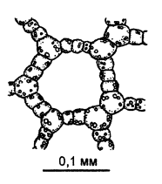
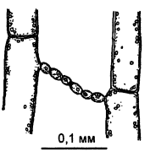
Гидрофиты (гидатофиты): Potamogeton perfoliatus L.
по: Барыкина и Чубатова, 2005

Slide 4
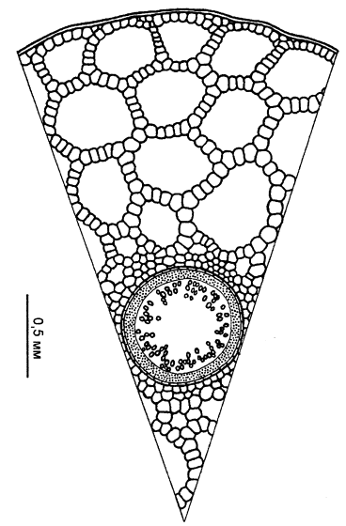
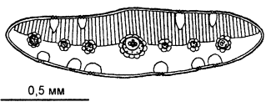
Гидрофиты (аэрогидатофиты): Hippuris vulgaris L.
по: Барыкина и Чубатова, 2005

Slide 5
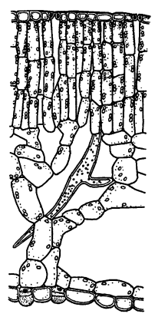
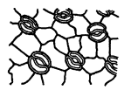
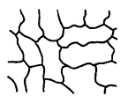
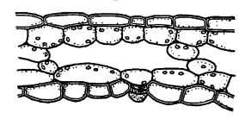
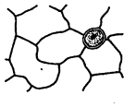
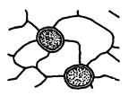
Гидрофиты (аэрогидатофиты): Nufar lutea (L.) Smith
по: Барыкина и Чубатова, 2005

Slide 6
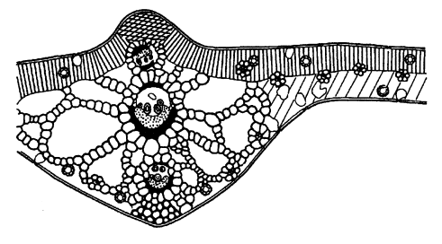
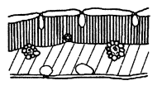
Гелофиты: Sagittaria sagittifolia L.
по: Барыкина и Чубатова, 2005

Slide 7
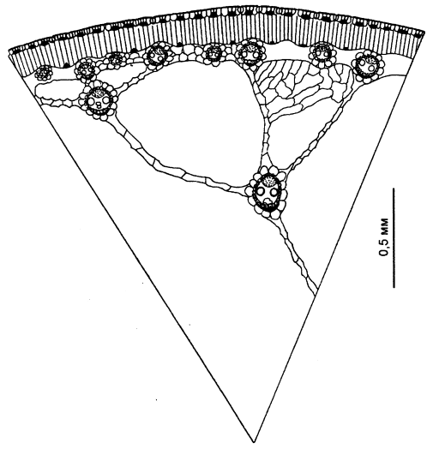
Гелофиты: Scirpus lacustris L.
по: Барыкина и Чубатова, 2005

Slide 8
Гидрофиты и гелофиты: Задание
27. Сделайте слепок с дорзальной и вентральной поверхностей листа или приготовьте микропрепараты их эпидермы. Определите число устьиц с каждой стороны листа, выразив итог в шт. на 1 кв. мм.
28. Опишите увиденные особенности анатомической структуры гидрофитов и гелофитов. Предположите, чем они могут быть вызваны.
29. Взяв органы растений разных экологических групп определите в них содержание свободной и связанной воды. Сравните полученные результаты.

